Slide 1





Chào mừng các con
đến với giờ học Tiếng Việt!

Slide 2


TUẦN 12
NIỀM VUI TUỔI THƠ
BÀI 21 - TIẾT 3
VIẾT: CHỮ HOA L

Slide 3

YÊU CẦU CẦN ĐẠT
1 Viết đúng chữ L cỡ vừa và cỡ nhỏ.
2. Viết đúng câu ứng dụng:
Làng ǕΜ xaζ ját bŗg Λ΄.
3. Rèn cho mình tính kiên trì và cẩn thận khi viết.

Slide 4

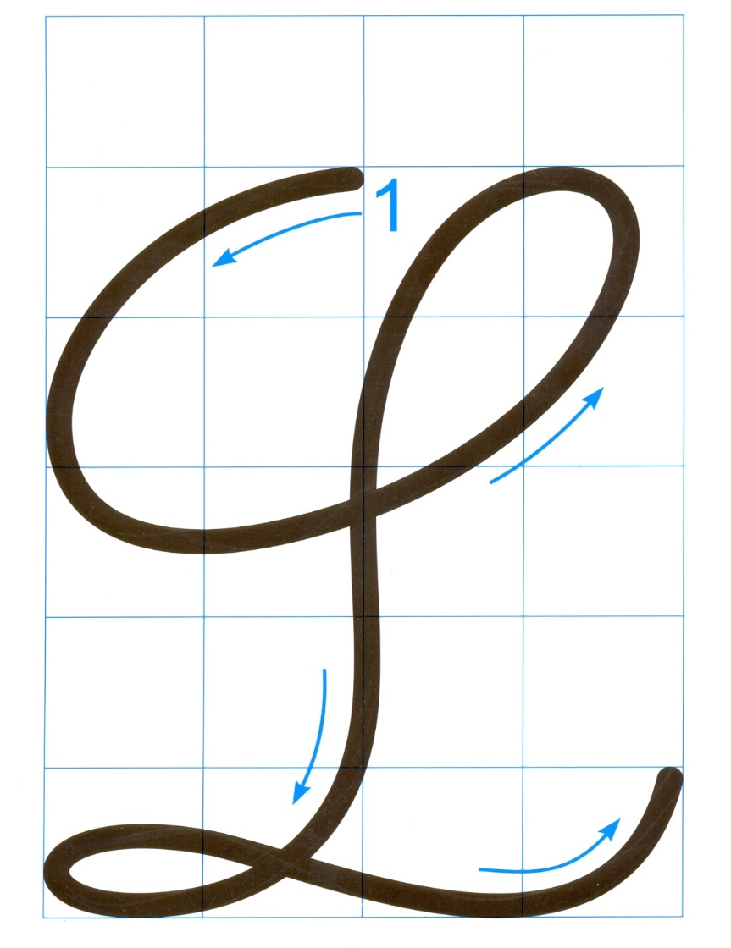
Chữ hoa L gồm mấy nét:
4 ô li
Chữ hoa L là kết hợp của 3 nét cơ bản cong dưới lượn dọc và lượn ngang nối liền nhau tạo vòng xoắn to ở đầu chữ và vòng xoắn nhỏ ở chân chữ.
5 ô li

Slide 5
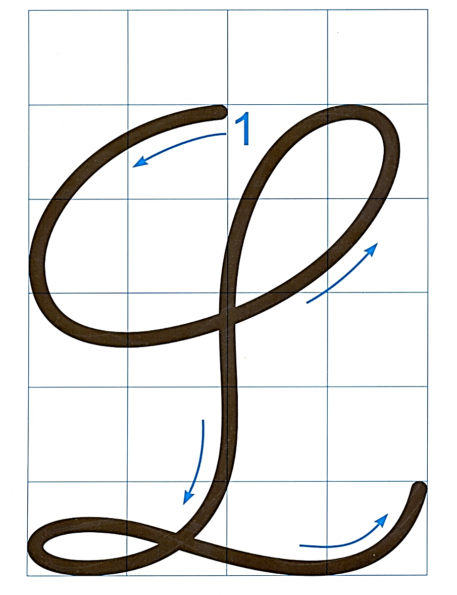
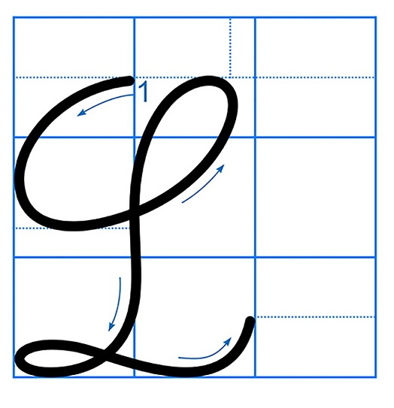

Nêu nhận xét chữ hoa L cỡ vừa và cỡ nhỏ?

Slide 6







Câu ứng dụng

Slide 7


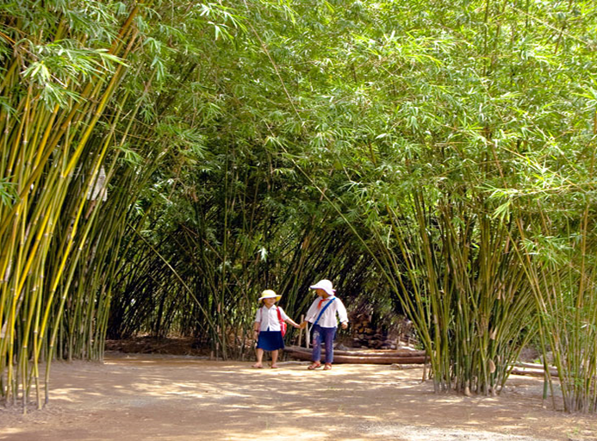
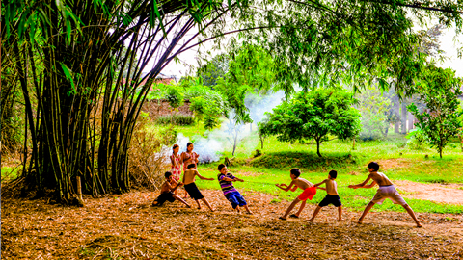
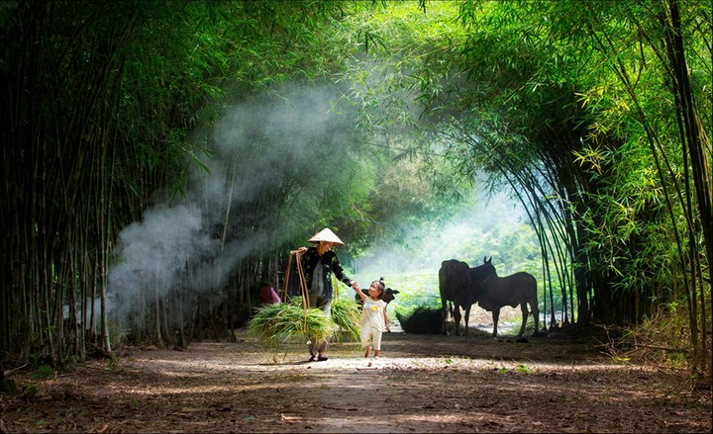
Làng quê xanh mát bóng tre.

Slide 8
Làng quê xanh mát bóng tre.
a. Chữ cái nào được viết hoa?
b. Hãy nêu độ cao của các con chữ có trong câu ứng dụng?
c. Cách đặt dấu thanh ở các chữ như thế nào?
d. Khoảng cách giữa các chữ ghi tiếng như thế nào?
Notes:
Khi viết câu ứng dụng, các con chú ý khoảng cách giữa các chữ ghi tiếng bằng khoảng cách 1 con chữ o.

Slide 9

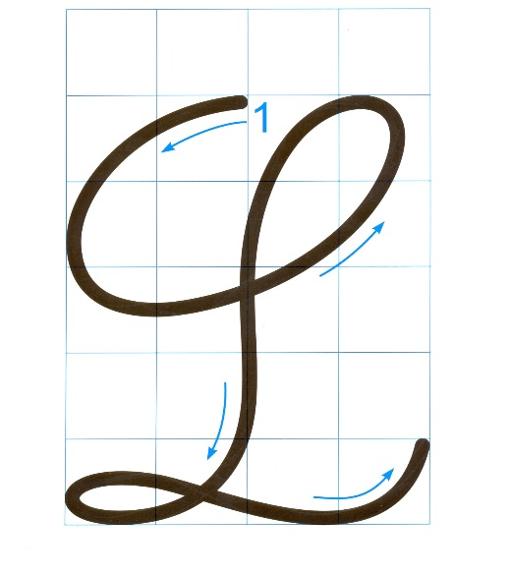
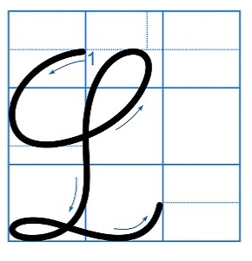


Làng quê xanh mát bóng tre.

Slide 10
CHÀO TẠM BIỆT
CÁC CON!

